Slide 1
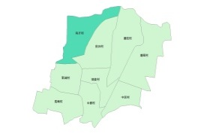
雲林縣褒忠鄉有才村地震防災地圖
防災資訊
行政區位圖
總人口數：921人
災害通報單位及人員
褒忠鄉災害應變中心 電話:05-6972-005
村長-曾樹頭 電話:05-6977-798
龍岩派出所 電話:05-6972-544
褒忠消防分隊 電話:05-6972-146
防災資訊網站
行政院農委會水土保持局http://246.swcb.gov.tw/
經濟部水利署http://www.wra.gov.tw/
交通部公路總局http://www.thb.gov.tw/
避難原則
地震：短期先前往開放空間或公園避難，中長期可至室內場所避難。
避難收容處所
龍巖國小
容納：48人
電話：05-6972-454
地址：田洋村民生路28巷15號
圖例
行政區域界線
標示
設施
村（里）界
疏散方向
室內避難處所
適用地震災害
褒忠鄉公所109年5月製作

